Slide 1
電子インボイスの推進に対する XBRL JAPANからの提言
一般社団法人XBRL Japan
2020年8月25日

Slide 2
電子インボイスの推進に対する XBRL JAPANからの提言
XBRL JAPAN 顧問 三分一信之
三分一技術士事務所 所長
ISO/TC 295 Audit data services 日本代表委員
元 東京大学大学院 情報学環 特任教授
XBRL JAPAN 企画委員会
電子インボイスの推進について、財務会計に係る国際標準の適用と推進を実施してきたXBRL JAPANとして、次の３つの検討課題を提起させていただきます。
１．電子インボイスの利用に係る定義と業務範囲の検討
２．標準フォーマットとデータ流通に係る技術検討
３．標準仕様の維持改訂等に係る運用検討
Notes:
初めまして、XBRL JAPAN 顧問の さんぶいち のぶゆき です。
日立の子会社で研究開発センタ長をしていたとき、2000年にXBRLと出会い、その時からすでに20年です。
今回の提言は、別途文書にてお送りしていますので、事務局から配布いただいた資料をお読みください。
本日は、ポイントを絞って提言の背景を中心に報告させていただきます。
まず、「1. 電子インボイスの利用に係る定義と業務範囲の検討」ならびに「2. 標準フォーマットとデータ流通に係る技術検討」についてです。
これについては、欧州における公共調達の推進とその為の電子インボイスの標準化の歴史が大変参考になると思いますので、後ほど報告させていただきます。
欧州における電子インボイスの実用の基礎には、2014年の「公共調達における電子インボイスに関するEU指令」があります。
提言の３番目、「3. 標準仕様の維持改訂等に係る運用検討」については、XBRL JAPANを20年継続してきた経験から、大変重要な検討課題だと考えております。
形を作ることは大変な作業ですが、それ以上に、使い続けられるようにすることを考えておかないと一時的なものに終わってしまいます。

Slide 3
電子インボイスの推進に対するXBRL JAPANからの提言 おわりに
最後に注意すべきは、当然ですが、Open PEPPOL¹は、電子インボイスを目的とするサービスではありません。Open PEPPOLの電子インボイスは、公共調達を中心とする、EUの電子調達サービスの手段の一部にすぎません²。このことから、公共調達を前提とせずに、電子インボイスだけを目的とするOpen PEPPOLの導入は、投資対効果が低いと考えます。
本プロジェクトでも、「日本の電子インボイス」が対象とする、業務と、業務手順を、その背景となる、業務コンテキストと、合わせて明確に定義し、「日本の電子インボイス」が実現した姿を、参加者が共有した上で、その実現のために必要な課題と、予算措置の在り方を含めて、整理し、期限を定めて、課題解決するという、基本に忠実なアプローチが大切だと思います。
参考資料
¹ https://peppol.eu/wp-content/uploads/2016/08/20121205_PEPPOL_final_report_v2_4_web.pdf
² "PEPPOL was initially name for EU funded project (Pan-European Public Procurement On-Line) executed between 2008-2012." PEPPOL for dummies （費用概算も含み簡潔に纏まった資料です）https://bix.tieto.com/infoFiles/PEPPOL_dummies-en.pdf
Notes:
先ほど紹介しましたが、EU指令に基づいてEU規格が制定され、その規格に準拠した代表的なサービスのひとつがOpenPEPPOLです。
OpenPEPPOLは、技術者の目から見て大変素晴らしいサービスだと思いますが、このスライドで書きましたように
「公共調達を中心とする、EUの電子調達サービスの手段の一部にすぎません」
その背景やそれが対象とする業務の前提を理解せず、しかも日本の電子インボイスの日本における業務上の位置づけも定義せずに導入することは、お勧めできません。
その理由をこれから紹介させていただきます。

Slide 4
ご参考
１ 欧州における電子インボイスの標準化
DIRECTIVE 2014/55/EU
CWA 16460
EN 16931-1 Electronic invoicing – Part 1: Semantic data model of the core elements of an electronic invoice
CEN/TS 16931-2 Electronic invoicing - Part 2: List of syntaxes that comply with EN 16931-1
２ 社会的システムの業務プロセスを根底から見直すデジタル化の例
Nordic Smart Government
4
Notes:
今日は、２つのお話を紹介させていただきます。

Slide 5
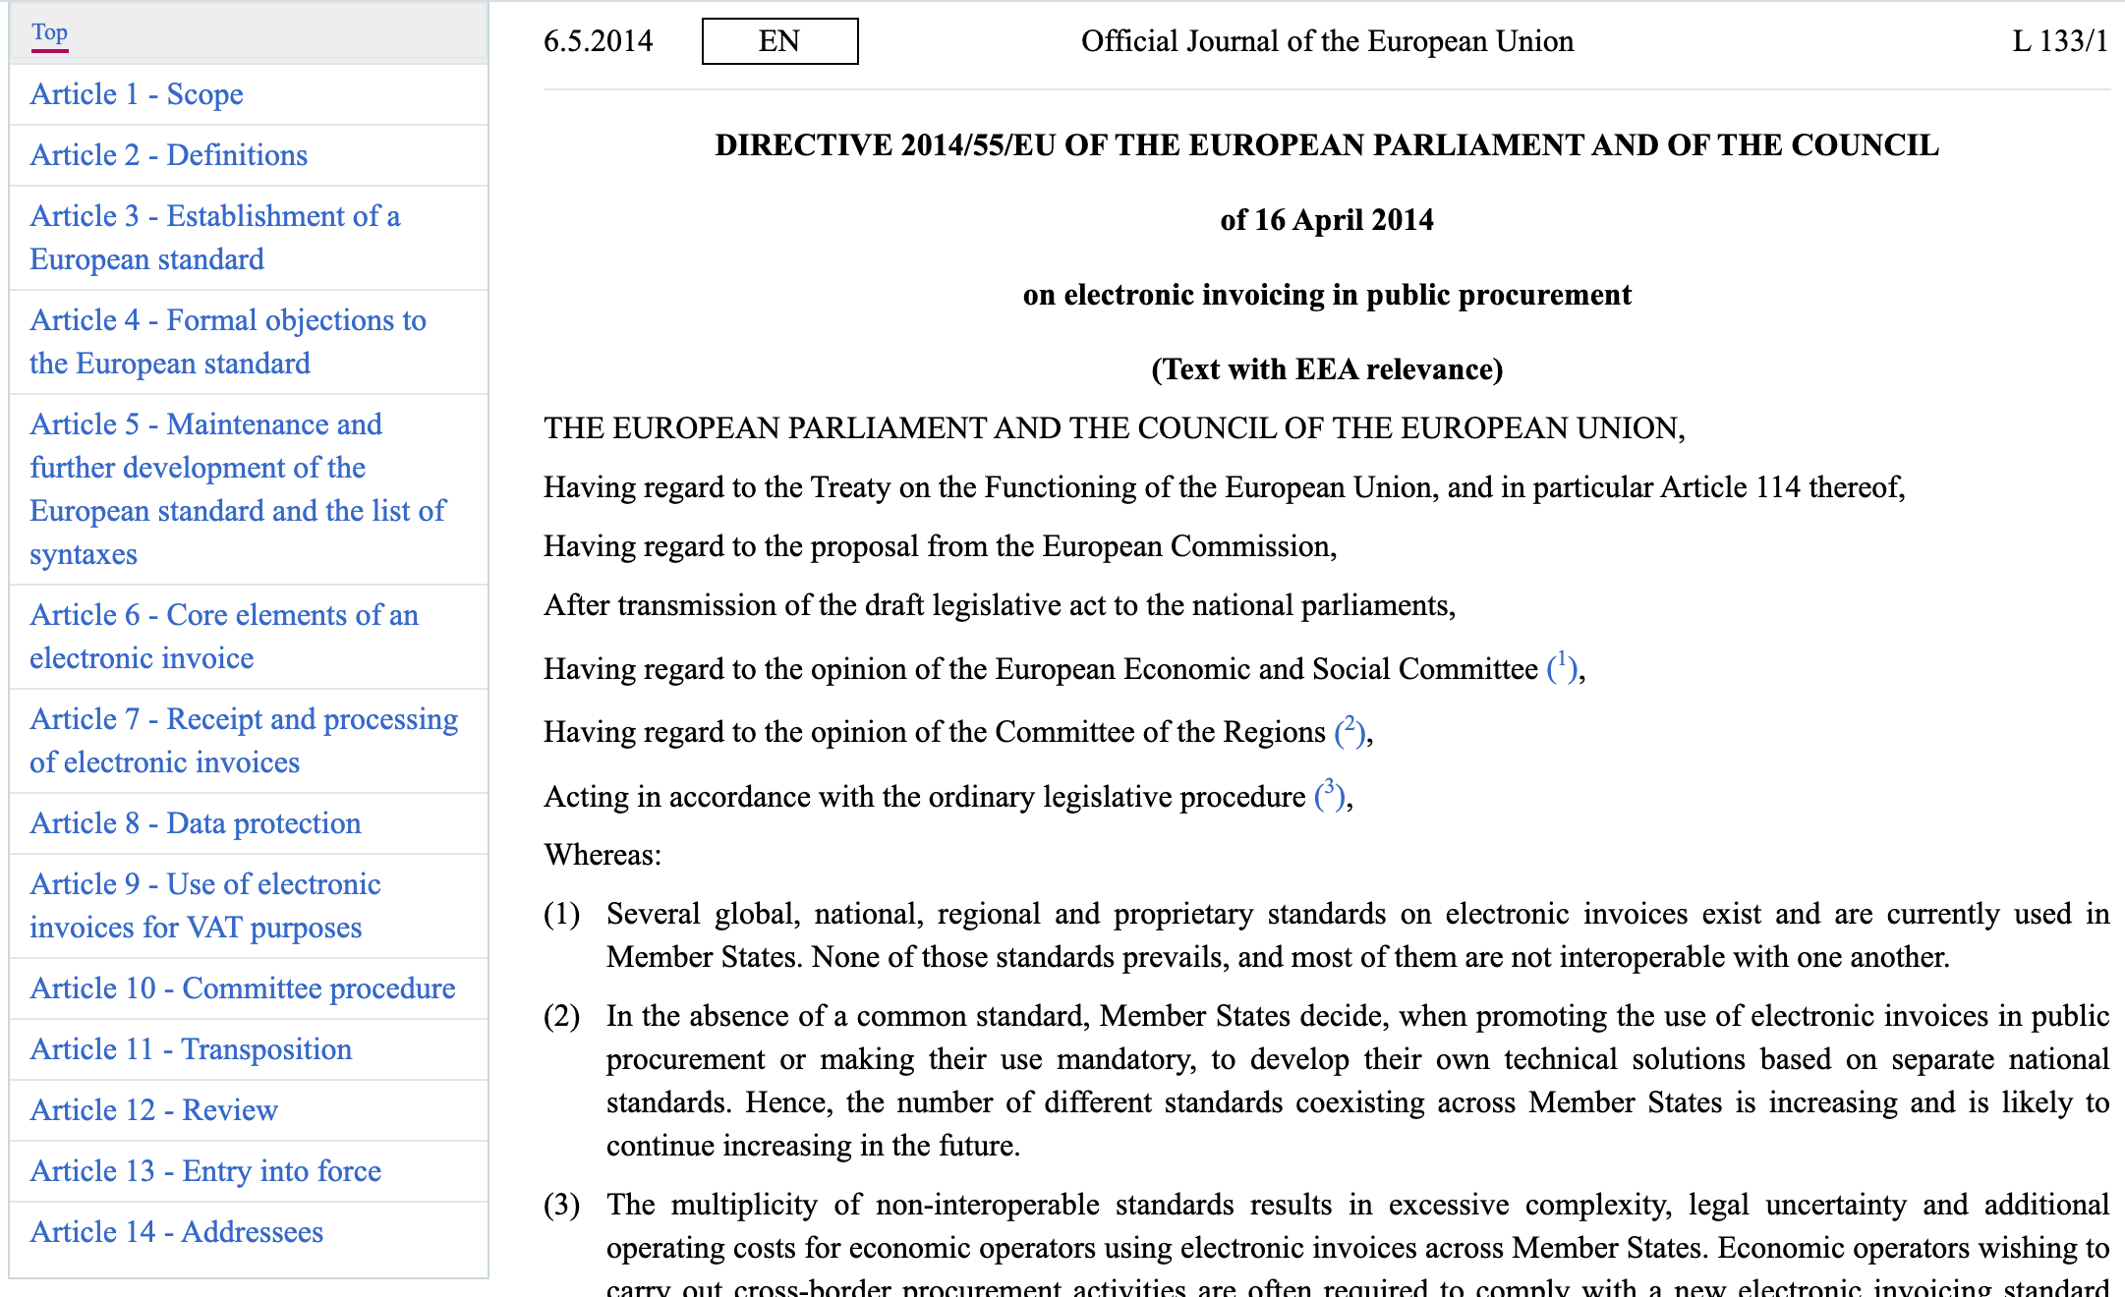
DIRECTIVE 2014/55/EU OF THE EUROPEAN PARLIAMENT AND OF THE COUNCIL
of 16 April 2014 on electronic invoicing in public procurement
DIRECTIVE 2014/55/EU 公共調達における電子インボイスに関するEU指令
https://eur-lex.europa.eu/legal-content/EN/TXT/HTML/?uri=CELEX:32014L0055&from=EN
注： EU law and its application
regulations and decisions become binding automatically throughout the EU on the date they enter into force
directives must be incorporated by EU countries into their national legislation
https://ec.europa.eu/info/law/law-making-process/applying-eu-law_en
Notes:
欧州における電子インボイスの標準化は、公共調達における電子インボイスに関するEU指令に始まります。
代表的な箇条を確認しましょう。

Slide 6
DIRECTIVE 2014/55/EU OF THE EUROPEAN PARLIAMENT AND OF THE COUNCIL
of 16 April 2014 on electronic invoicing in public procurement
Article 3
Establishment of a European standard EU規格の制定
1. The Commission shall request that the relevant European standardisation organisation draft a European standard for the semantic data model of the core elements of an electronic invoice (the ‘European standard on electronic invoicing’).
The Commission shall require that the European standard on electronic invoicing complies at least with the following criteria:
— it is technologically neutral,
— it is compatible with relevant international standards on electronic invoicing,
— it has regard to the need for personal data protection in accordance with Directive 95/46/EC, to a ‘data protection by design’ approach and to the principles of proportionality, data minimisation and purpose limitation,
— it is consistent with the relevant provisions of Directive 2006/112/EC,
— it allows for the establishment of practical, user-friendly, flexible and cost-efficient electronic invoicing systems,
— it takes into account the special needs of small and medium-sized enterprises as well as of sub-central contracting authorities and contracting entities,
— it is suitable for use in commercial transactions between enterprises.
The Commission shall request that the relevant European standardisation organisation provide a list with a limited number of syntaxes which comply with the European standard on electronic invoicing, the appropriate syntax bindings and guidelines on transmission interoperability, in order to facilitate the use of such standard.
The requests shall be adopted in accordance with the procedure laid down in Article 10(1) to (5) of Regulation (EU) No 1025/2012.
As part of the work to develop the standard by the relevant European standardisation organisation, and within the timeline identified in paragraph 2, the standard shall be tested as to its practical application for an end user. The Commission shall retain overall responsibility for the testing and shall ensure that, during the performance of the test, special account be taken of the respect for the criteria of practicality, user-friendliness and possible implementation costs in accordance with the second subparagraph of paragraph 1. The Commission shall submit a report on the outcome of the test to the European Parliament and the Council.
電子インボイスのEU規格
・技術的に中立であること
・電子インボイスに関する関連国際規格と互換性があること
・DIRECTIVE 95/46/EC 個人情報の処理およびその流通における個人の保護
・DIRECTIVE 2006/112/EC 付加価値税（VAT）の関連する規定を満たすこと
6
Notes:
第3条で、この指令に基づき、電子インボイスのEU規格を制定することが求められました。
第１項では、次のようなことが求められています。
・技術的に中立であること
・電子インボイスに関する関連国際規格と互換性があること
・１９９５年、四半世紀前に制定された、EU指令「個人データの処理およびその流通における個人の保護」の要請事項を満足すること
・そして、２００６年に制定された「付加価値税（VAT）に関連するEU指令」の要請事項を満たすこと
などです。

Slide 7
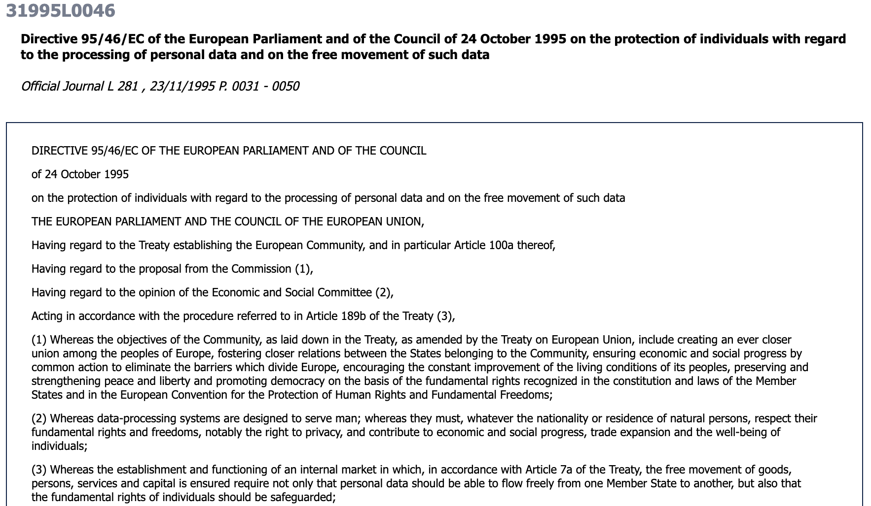
DIRECTIVE 95/46/EC OF THE EUROPEAN PARLIAMENT AND OF THE COUNCIL
of 24 October 1995 on the protection of individuals with regard to the processing of personal data and on the free movement of such data
DIRECTIVE 95/46/EC 個人情報の処理およびそうしたデータの自由な移動に関する個人の保護に関するEU指令
ECOMの翻訳はhttp://www.isc.meiji.ac.jp/~sumwel_h/doc/intnl/Direct-1995-EU.htm
7
Notes:
1995年のEU指令です。
日本では、個人情報ですが、EUでは、personal data個人データと定義しています。
「電子インボイス」にも担当者の個人データが含まれるので、当然この「個人データに関する個人の保護についてのEU指令」を前提としています。

Slide 8
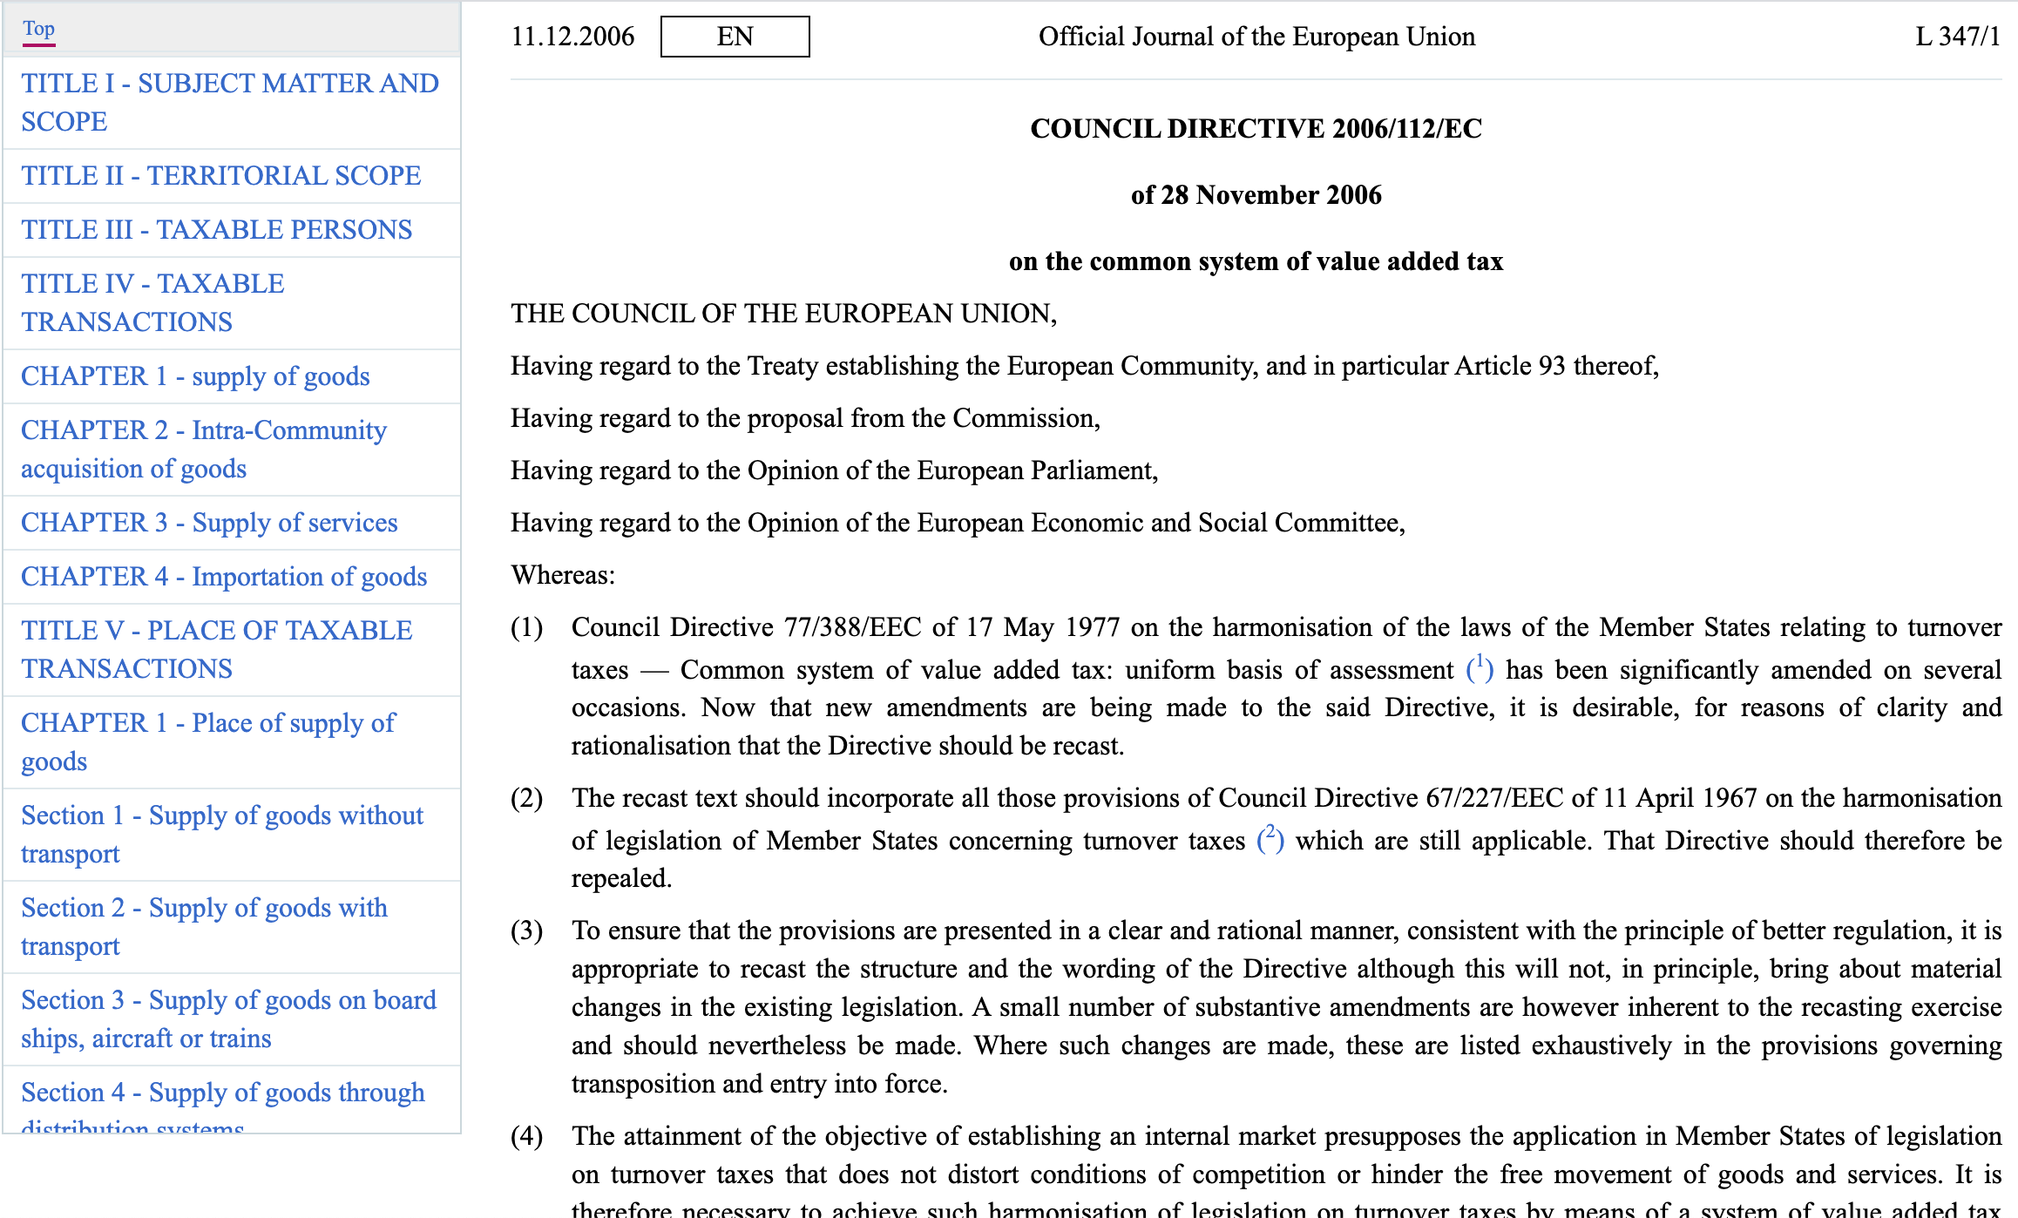
DIRECTIVE 2006/112/EC OF THE EUROPEAN PARLIAMENT AND OF THE COUNCIL
of 28 November 2006 on the common system of value added tax
DIRECTIVE 2006/112/EC VATに関するEU指令
8
https://eur-lex.europa.eu/legal-content/EN/TXT/HTML/?uri=CELEX:32006L0112&from=EN
Notes:
2006年のEU指令です。
電子インボイスは、付加価値税（VAT）の課税の手段ですから、VATに関するEU指令も前提とします。

Slide 9
DIRECTIVE 2014/55/EU OF THE EUROPEAN PARLIAMENT AND OF THE COUNCIL
of 16 April 2014 on electronic invoicing in public procurement
Article 3
Establishment of a European standard
EU規格の制定
2. Where the European standard on electronic invoicing, drawn up in accordance with the request referred to in paragraph 1, satisfies the requirements contained therein and where a test phase in accordance with the fifth subparagraph of paragraph 1 has been completed, the Commission shall publish the reference to the standard in the Official Journal of the European Union, together with the list of a limited number of syntaxes drawn up in accordance with the request referred to in paragraph 1. That publication shall be completed by 27 May 2017.
2017年5月27日までに条項１で挙げた要求を満たし、しかもテストを完了させて、規格を交付すること
Notes:
第２項では、指令を具体的に実施するためにEU規格を制定することと、机上の空論では困るので、実際に実用可能かテストすることも求めています。
テストで検証されたEU規格を2017年5月27日までに制定し、加盟国は、これに従って具体化することが求められます。

Slide 10
DIRECTIVE 2014/55/EU OF THE EUROPEAN PARLIAMENT AND OF THE COUNCIL
of 16 April 2014 on electronic invoicing in public procurement
Article 6
Core elements of an electronic invoice
The core elements of an electronic invoice are, inter alia:
(a) process and invoice identifiers;
(b) the invoice period;
(c) seller information;
(d) buyer information;
(e) payee information;
(f) seller's tax representative information;
(g) contract reference;
(h) delivery details;
(i) payment instructions;
(j) allowance or charge information;
(k) invoice line item information;
(l) invoice totals;
(m) VAT breakdown.
電子インボイスのコア要素
13項目
業務プロセスとインボイスの識別子
インボイスの会計期間
売手の情報
顧客の情報
入金担当者の情報
売手の税務担当者の情報
契約書の参照情報
配送明細
支払い指示
値引き又は手数料の情報
インボイス明細行の情報
インボイス合計
付加価値税（VAT）内訳
Notes:
具体的にどんな項目が電子インボイスに含まれるか第6条のコア要素を見てゆきましょう。
１３項目と書きましたが１３種類です。
このEU指令に基づきEU規格では、集合項目31項目と基本項目161項目の合計１９２項目が電子インボイスのコア要素として定義されています。
まず、業務プロセスとインボイスの識別子では、電子インボイスをユニークに識別するためのコード（識別子）だけでなく、業務プロセスに関連するプロジェクト、契約書、注文書などの文書を特定するコード（識別子）も含めることができます。
それ以降の売手、顧客といった項目には、企業名や課税事業者番号の他に住所なども含みますし、入金担当者ほか、業務の担当者の項目には担当者個人の氏名や登録個人番号などの他に電話番号や電子メールなどを含むこともあります。
VATに関連しては、明細行の内訳やその合計計算や丸めについての詳細なルールが規定されています。

Slide 11
DIRECTIVE 2014/55/EU OF THE EUROPEAN PARLIAMENT AND OF THE COUNCIL
of 16 April 2014 on electronic invoicing in public procurement
Article 7
Receipt and processing of electronic invoices
電子インボイスの受領と処理
Member States shall ensure that contracting authorities and contracting entities receive and process electronic invoices which comply with the European standard on electronic invoicing whose reference has been published pursuant to Article 3(2) and with any of the syntaxes on the list published pursuant to Article 3(2).
加盟国は、契約当局および契約団体が、第3条（2）に従って公開された電子インボイスに関するEU規格及び第3条（2）に従ったリストの構文に準拠する電子インボイスを受け取り、処理することを保証する。
Notes:
第7条では、加盟国は、EU規格に従って発行された電子インボイスを受領し処理することが義務付けられています。

Slide 12
DIRECTIVE 2014/55/EU OF THE EUROPEAN PARLIAMENT AND OF THE COUNCIL
of 16 April 2014 on electronic invoicing in public procurement
Article 8
Data protection データ保護
1. This Directive is without prejudice to applicable Union and national law on data protection.
2. Subject to any provisions to the contrary in Union or national law and without prejudice to the exemptions and restrictions set out in Article 13 of Directive 95/46/EC, personal data obtained for the purpose of electronic invoicing may be used only for that purpose or for purposes compatible with it.
3. Without prejudice to the exemptions and restrictions set out in Article 13 of Directive 95/46/EC, Member States shall ensure that arrangements for the publication, for transparency and accounting purposes, of personal data gathered in connection with electronic invoicing are consistent with the purpose of such publication and with the principle of the protection of privacy.
1.この指令は、個人情報データ保護に関して適用されるEU法および国内法を損なうものではない。
2.電子インボイスのために取得された個人情報データは、 EU指令95/46/ECの第13条に規定されている免除および制限を侵害することなく、 EU法または国内法の規定に従って、その目的またはその目的と互換性のある目的のためにのみ使用できる。
3. 加盟国は、電子インボイスに関連して収集された個人情報データの透明性と会計目的のための公開の取り決めが、EU指令95/46/ECの第13条に規定されている免除および制限を侵害することなく、その公開の目的とプライバシー保護の原則を確立しなければならない。
Notes:
電子インボイスには個人データも含まれますので、第8条で個人データ保護について規定しています。

Slide 13
DIRECTIVE 2014/55/EU OF THE EUROPEAN PARLIAMENT AND OF THE COUNCIL
of 16 April 2014 on electronic invoicing in public procurement
Article 9
Use of electronic invoices for VAT purposes
付加価値税（VAT）目的での電子インボイスの使用
This Directive is without prejudice to the provisions of Directive 2006/112/EC.
この指令により指令2006/11/ECの規定が損なわれることはない。
Notes:
２００６年に定めたVATについてのEU指令を遵守することを第9条で規定しています。

Slide 14
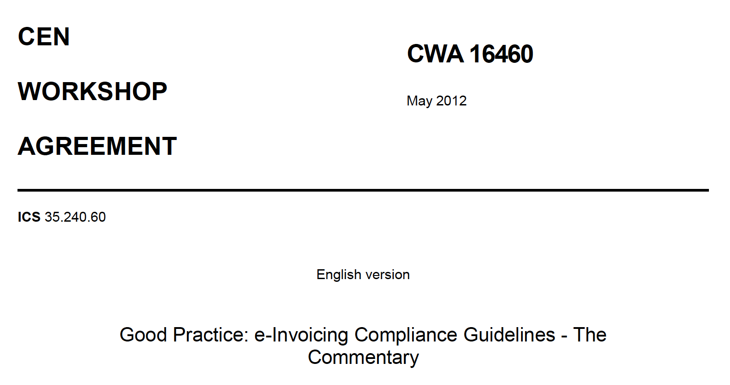
EUROPEAN COMMITTEE FOR STANDARDIZATION
COMITÉ EUROPÉEN DE NORMALISATION
EUROPÄISCHES KOMITEE FÜR NORMU
EU規格(EN)制定のための欧州標準化委員会（CEN）の作業部会合意書
電子インボイスが満たすべき事項についてのガイドライン ー 解説
Notes:
EU指令に基づいてEU規格が定められます。
規格制定団体である欧州標準化委員会の作業部会では、電子インボイスが満たすべき事項について議論を尽くし、その合意書を作業部会合意書(CWA)として発行します。
このようにいきなり規格を作るのではなく、その背景となる「満たすべき事項」についての合意形成を行い、それを背景として規格を作成します。
このステップを踏むことで、明確なゴール設定と期限内での規格制定の為の範囲の定義を加盟国間で共有することができます。
私たちの電子インボイス推進協議会でも、明確な範囲設定と最終運用のイメージについて議論を尽くして目標を明確に定義することが必要です。
合意書の一部をご覧いただきます。

Slide 15
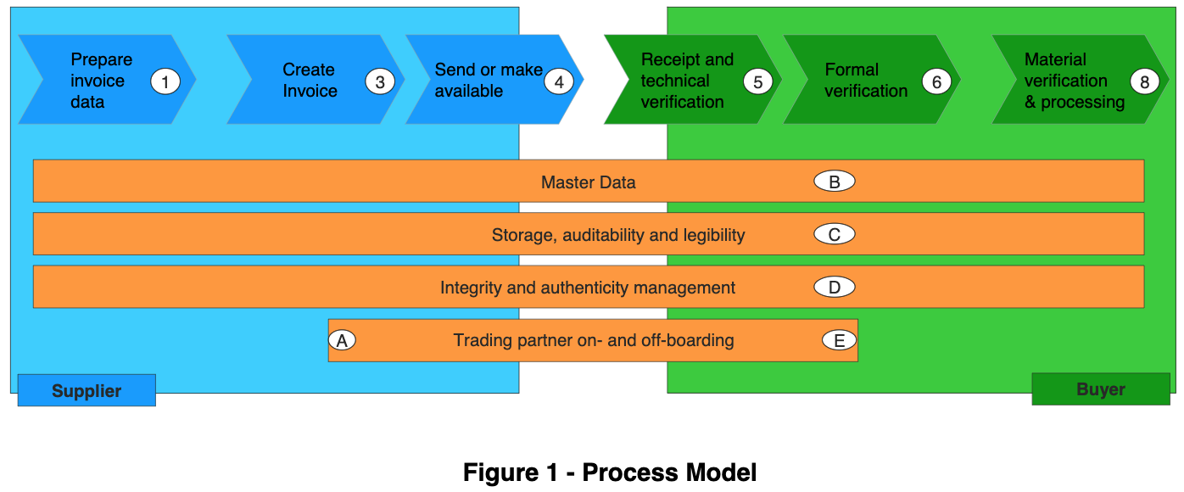
CEN WORKSHOP AGREEMENT CWA 16460 May 2012
Good Practice: e-Invoicing Compliance Guidelines - The Commentary
3.2 Process Model
①インボイスデータ準備
③インボイス作成
④送付/提供
⑤受領と技術的な検証
⑥形式検証
⑧資材検証と処理
B: マスターデータ
C:ストレージの監査性と可読性
D:整合性と完全性の管理
売り手
買い手
Notes:
3.2 プロセスモデルでは、業務プロセスをサービスプロバイダがいない場合といる場合にわけて定義しています。
売手と顧客の間の業務プロセスを(１) から(８)のステップに分けて定義しています。

Slide 16
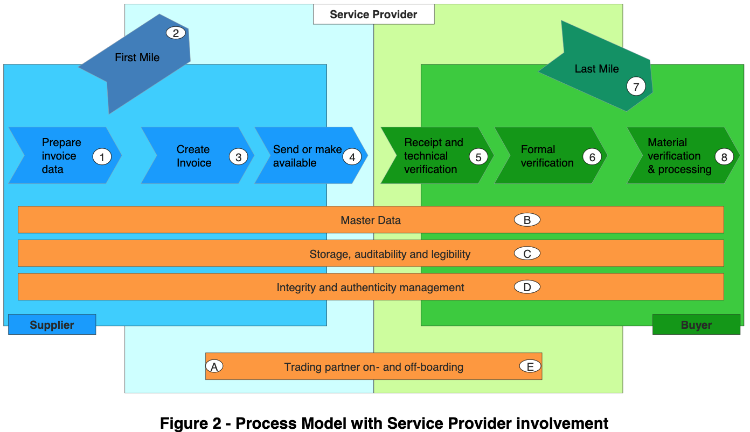
CEN WORKSHOP AGREEMENT CWA 16460 May 2012
Good Practice: e-Invoicing Compliance Guidelines - The Commentary
3.2 Process Model
①インボイスデータ準備
②ファースト・マイル
③インボイス作成
④送付/提供
⑤受領と技術的な検証
⑥形式検証
⑦ラスト・マイル
⑧資材検証と処理
サービスプロバイダ
B: マスターデータ
C:ストレージの監査性と可読性
D:整合性と完全性の管理
売り手
買い手
16
Notes:
サービスプロバイダがいる場合には、（２）ファーストマイル及び（７）ラストマイルが追加されます。

Slide 17
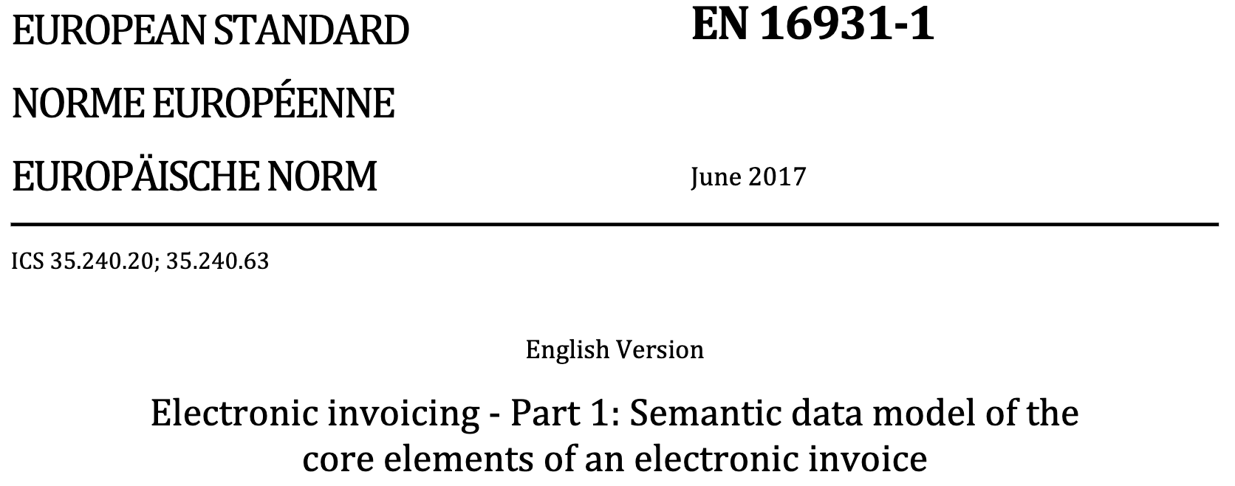
EU規格 EN 16931-1
電子インボイス ー パート１： 電子インボイスのコア要素のセマンティック データ モデル
Notes:
こうして制定されたEU規格を見てゆきましょう。
発行は、2017年6月で先ほど見た期限の2017年5月27日までに計画通り制定されたようです。

Slide 18
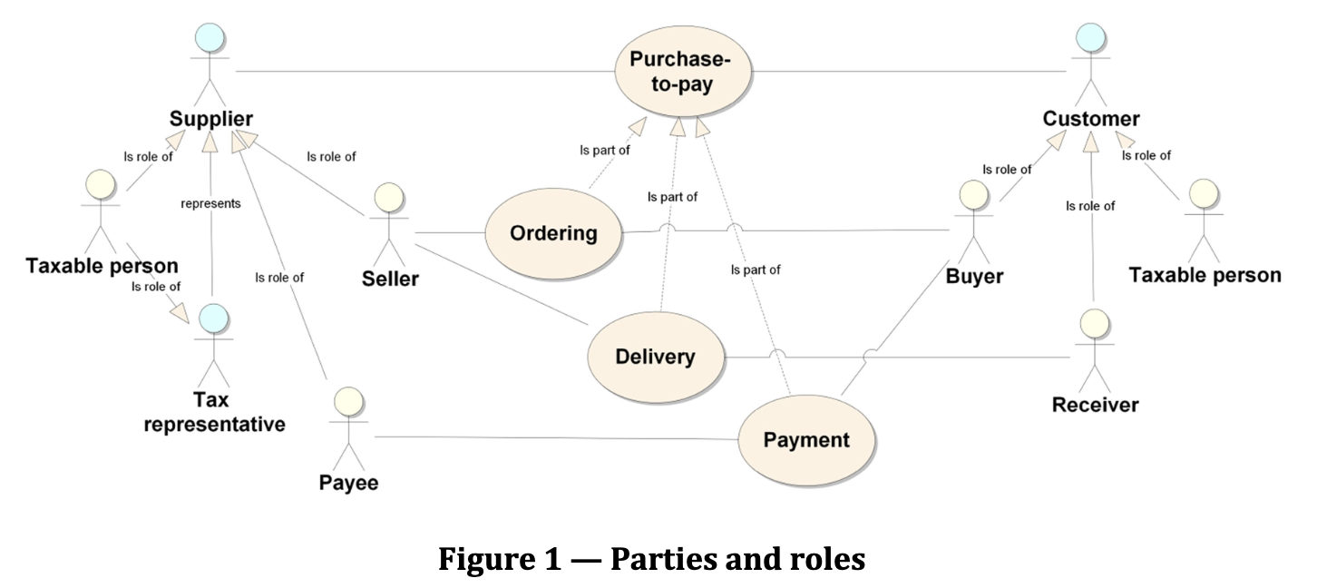
EN 16931-1 Electronic invoicing – Part 1: Semantic data model of the core elements of an electronic invoice
5.2 Business process requirements supported
電子インボイスが満たすべき業務プロセス
売手
発注から支払いまで
顧客
発注
課税事業者
販売担当者
購入担当者
課税事業者
配送
税務担当者
受領担当者
支払い
入金担当者
Notes:
業務プロセスを具体的に設計する際には、UML図のユースケース図から始めます。

Slide 19
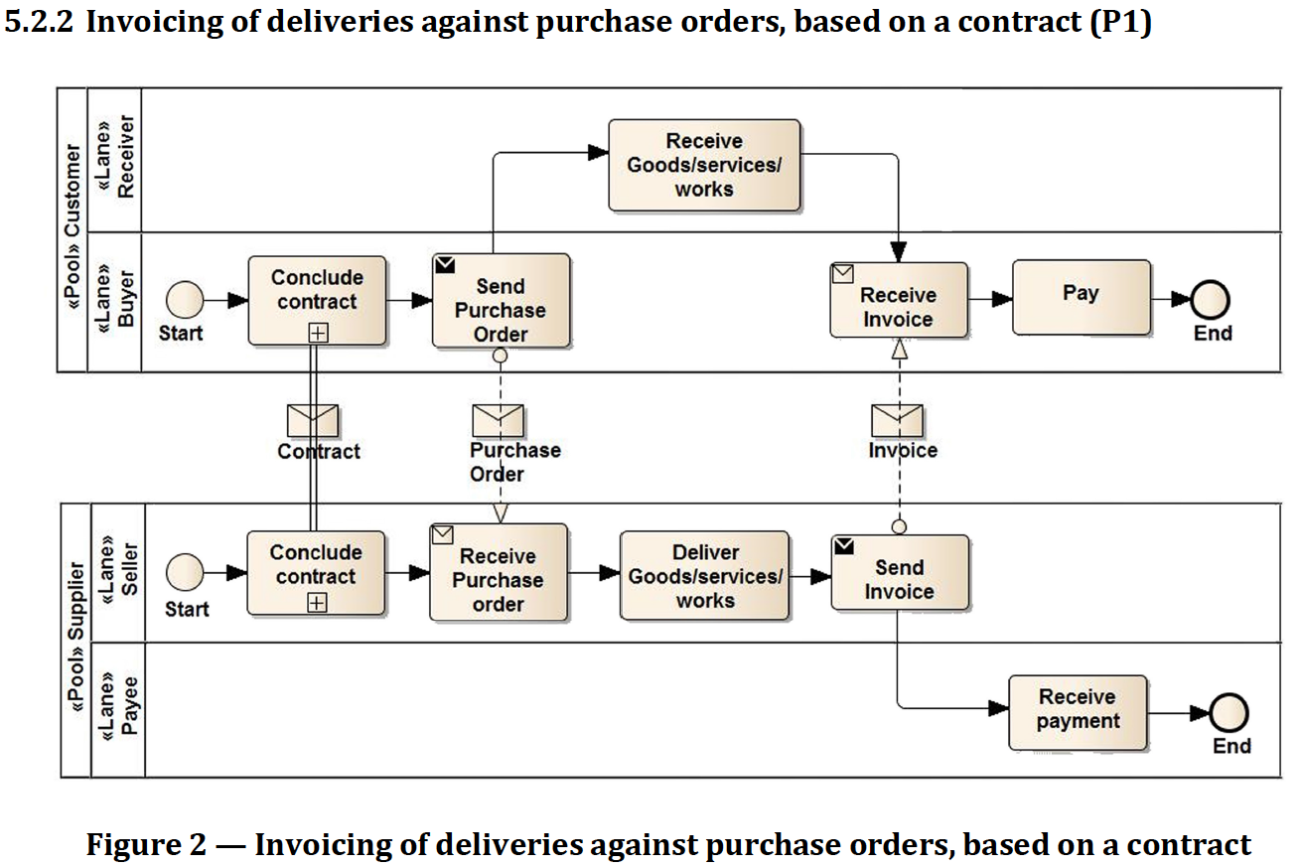
EN 16931-1 Electronic invoicing – Part 1: Semantic data model of the core elements of an electronic invoice
5.2 Business process requirements supported
契約に基づく、注文書に対する配送についてのインボイス（P1)
顧客
受領担当者
契約締結
注文書を送る
支払い
インボイスを
受け取る
購入担当者
契約書
注文書
インボイス
販売担当者
売手
インボイスを送る
契約締結
注文書を
受け取る
配送
商品/サービス/
労働を提供する
入金担当者
代金の受領
Notes:
次に、業務プロセスをUMLのアクティビティ図で定義します。
四角い領域をUMLではプールと言いますが、顧客が行う作業プールを上の四角に、売手が行う作業プールを下の四角に描いています。
それぞれの作業プールは、商品/サービス/労働を受け取る「受領担当者」の業務ならびに「契約書」を取り交わして「注文書」を発行し「インボイス」を受け取り、代金の支払いを行う「購入担当者」の業務など、その役割ごとに領域を分けて、丸いスタートの印から業務の流れに沿って業務を配置しています。
業務のつながりとデータの流れを中心に記述しています。
ここでは、実際のモノやサービスやお金の流れは示していません。

Slide 20
EN 16931-1 Electronic invoicing – Part 1: Semantic data model of the core elements of an electronic invoice
5.2 Business process requirements supported
P1: Invoicing of deliveries of goods and services against purchase orders, based on a contract;
P2: Invoicing deliveries of goods and services based on a contract;
P3: Invoicing the delivery of an incidental purchase order;
P4: Pre-payment;
P5: Spot payment;
P6: Payment in advance of delivery;
P7: Invoices with references to a despatch advice;
P8: Invoices with references to a despatch advice and a receiving advice;
P9: Credit notes or invoices with negative amounts, issued for a variety of reasons including the return of empty packaging;
P10: Corrective invoicing (cancellation/correction of an invoice);
P11: Partial and final invoicing;
P12: Self billing.
P1: 契約に基づく、注文書に対する配送についてのインボイス
P2: 注文書が不要な契約に基づく定期的な配送についてのインボイス
P3: 付随する注文書に対する配送についてのインボイス
P4: 前払い
P5: 即金払い
P6: 発注書に基づく配送前の支払い
P7: 発送通知書を参照する請求書
P8: 発送通知書と受領通知書を参照するインボイス
P9: クレジットノート（負担額通知書）または負の請求書
P10: 修正インボイス
P11: 部分的および最終的なインボイス
P12: 自己発行インボイス
要検討：１２種の業務プロセスと適格請求書、適格簡易請求書、適格返還請求書との対応及び 月まとめでの書面による請求書交付など、日本独自の業務プロセスの確認
Notes:
EU規格では、12種類の業務プロセスを定義しています。
この業務プロセスと「適格請求書」、「適格簡易請求書」、「適格返還請求書」がどう対応するのか
及び 「月まとめでの書面による請求書交付」など、日本独自の業務プロセスがそもそもこの12種類の業務プロセスで表現できるのかの確認が必要です。
OpenPEPPOLのBIS Billingでは、このうち、P1からP9までしかサポートしていないので、例えば日本固有の商習慣である月次請求には対応していないものと思われます。

Slide 21
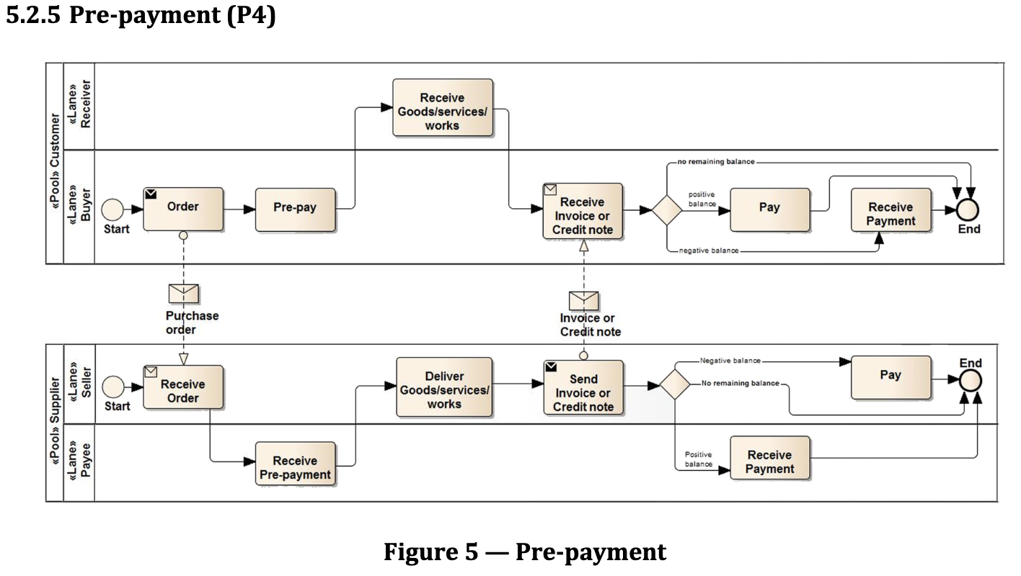
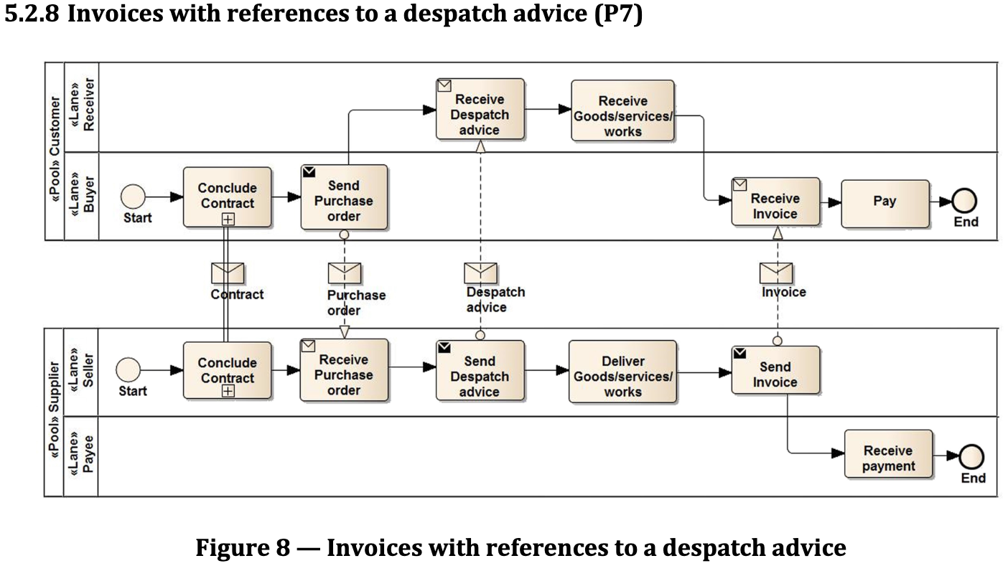
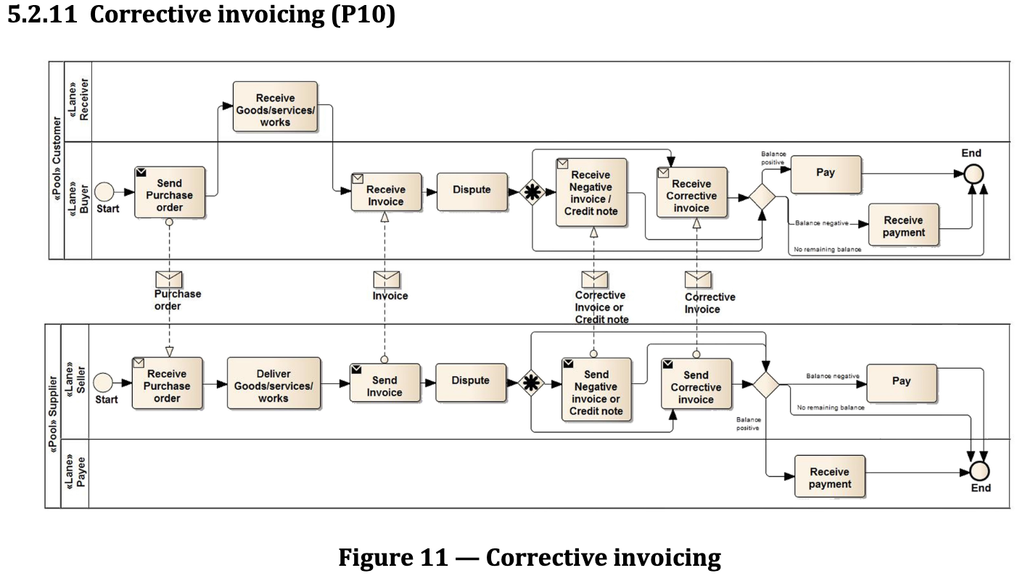
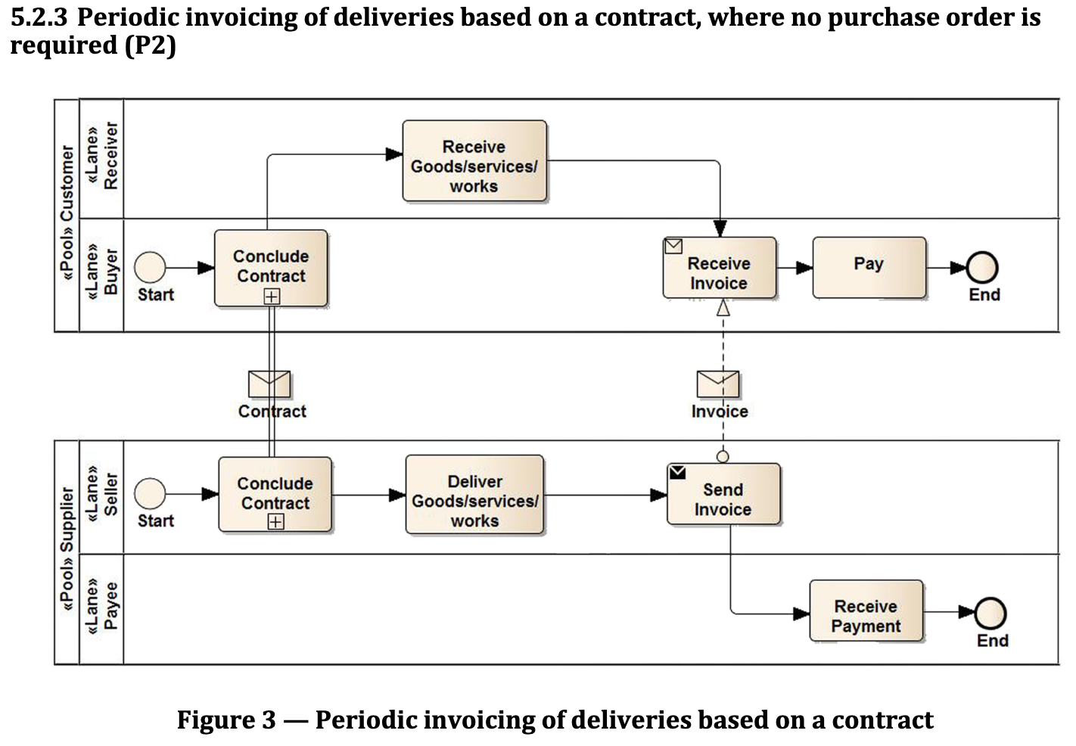
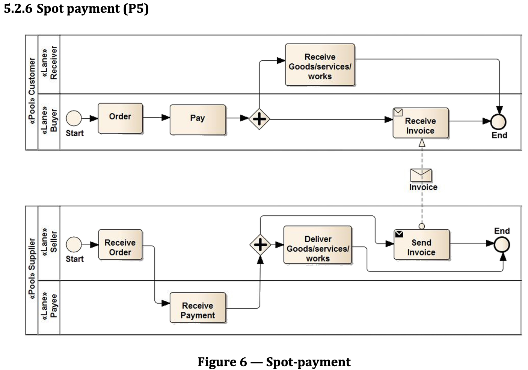
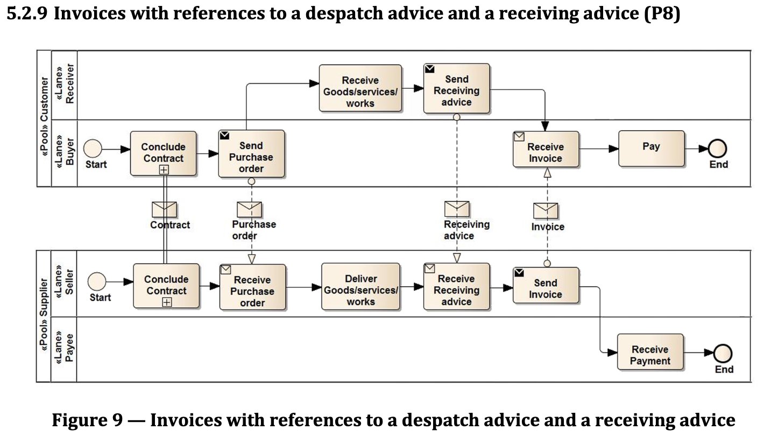
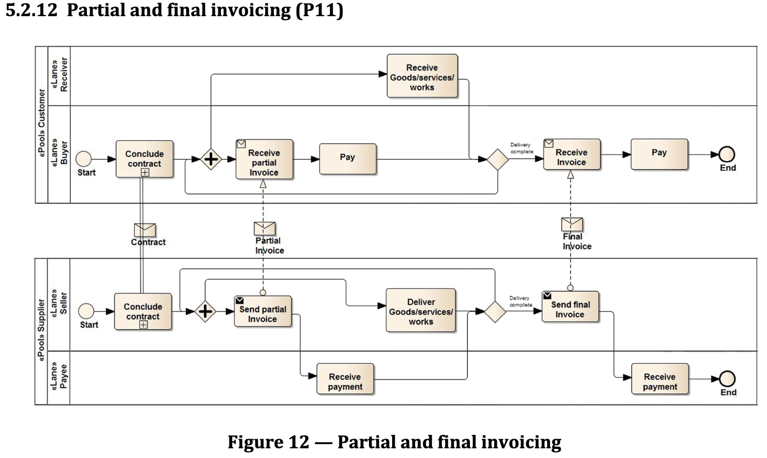
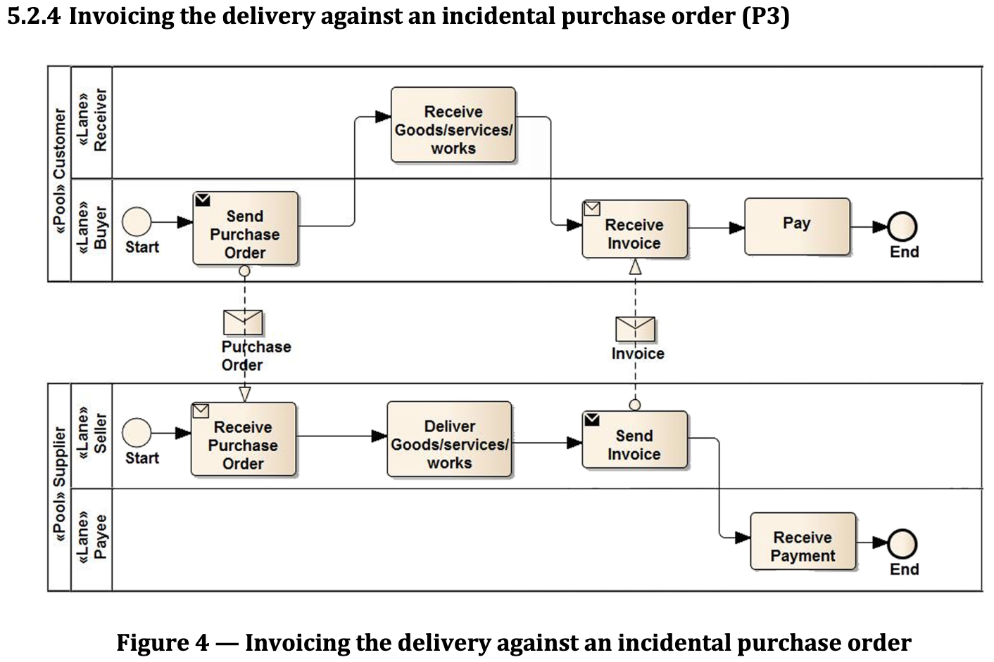
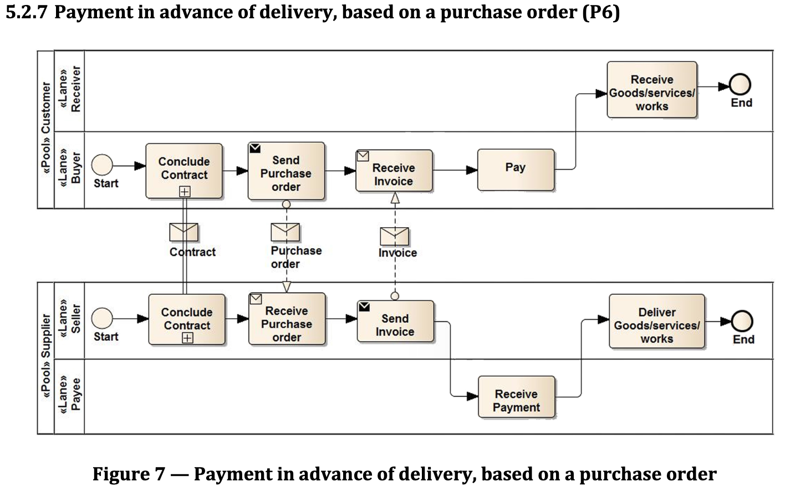
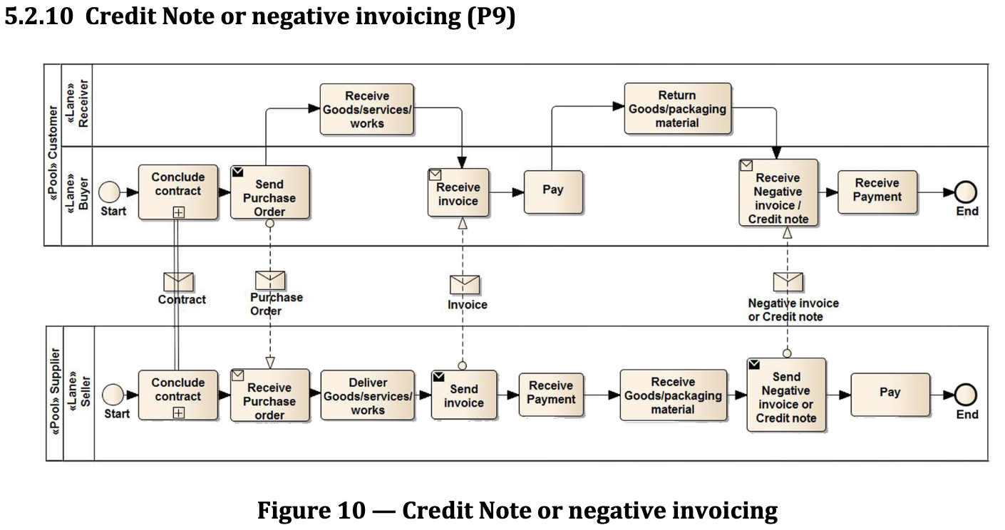
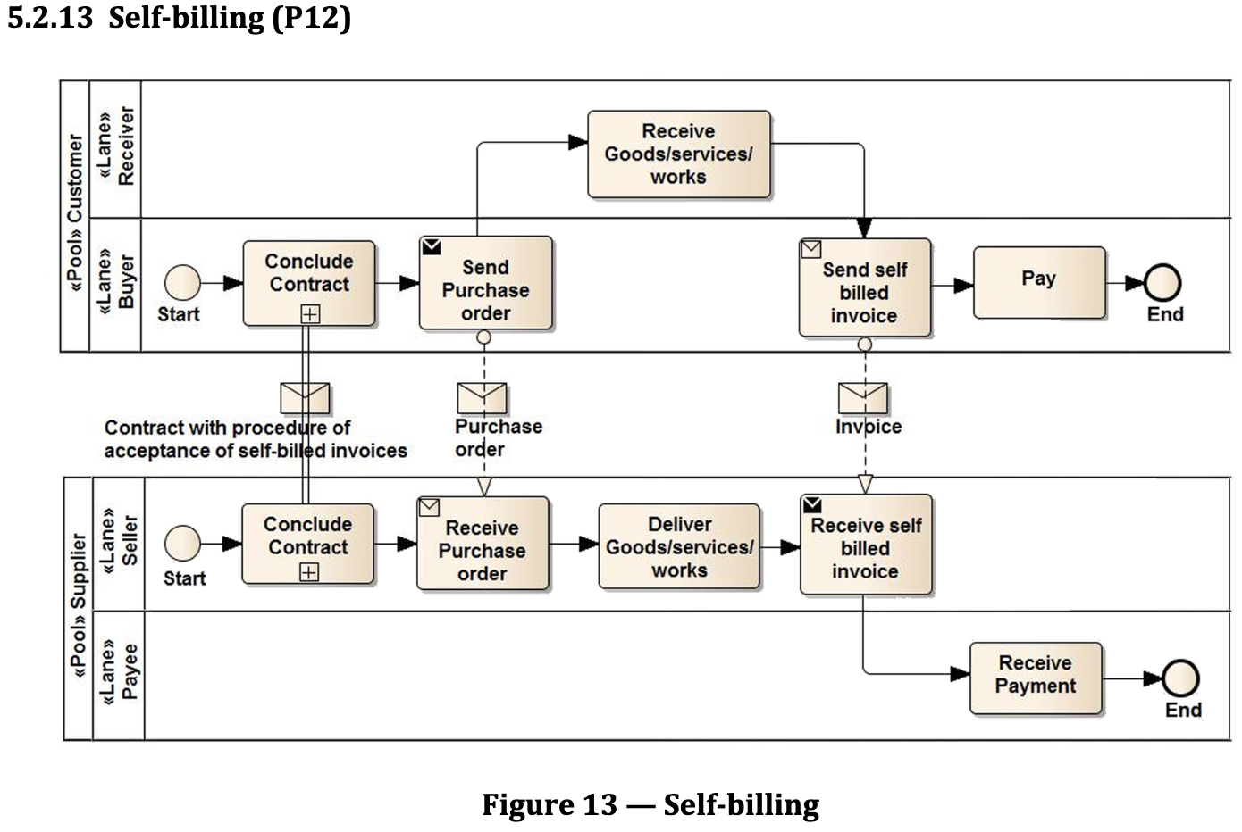
EN 16931-1 Electronic invoicing – Part 1: Semantic data model of the core elements of an electronic invoice
5.2 Business process requirements supported
要検討：１２種の業務プロセスと適格請求書、適格簡易請求書、適格返還請求書との対応及び 月まとめでの書面による請求書交付など、日本独自の業務プロセスの確認
Notes:
日本で通常行われている月次請求などの代表的な業務プロセスを事前に整理しておき、この12種類の業務プロセスとの対応を確認する作業が、電子インボイスの全体像を掴む上で重要なステップです。
また、EU規格では、業務プロセスが正しく行われ、関連するデータ間で矛盾がないか検証することも規定しています。
基本の約90のルールに加えて、VATに関するルールは、EU加盟国独自のルールも合わせて100近く規定されています。
このEU規格に準拠した、OpenPEPPOL BIS Billingでは、データ検証ルールが43ページにわたって規定されています。
OpenPEPPOLのルールは、XMLのSchematronの検証ルールで定義されていますので、導入に際しては、これらのルールの確認と日本の事情に合わせたカスタマイズが必要です。

Slide 22
CEN/TS 16931-2 Electronic invoicing - Part 2: List of syntaxes that comply with EN 16931-1
Contents
European foreword
Introduction
1 Scope
2 Normative references
3 Terms and definitions
4 Approach
5 Assessment criteria
6 Assessment Results
6.1 UN/CEFACT XML Assessment
6.2 UN/EDIFACT Assessment
6.3 OASIS UBL Assessment
6.4 Financial Invoice (based on ISO 20022) Assessment
7 List of syntaxes which comply with EN 16931-1:2017
Bibliography
EN 16931-1 と各種の世界標準との適合性アセスメント
Notes:
また、EU指令では、
・技術的に中立であること
・電子インボイスに関する関連国際規格と互換性があること
といった条件が与えられていました。
TS 16931 Part 2では、 EU規格と関連国際規格との互換性を検証しています。
ー以下省略ー
それぞれの関連国際規格との互換性については、詳細の確認はこれからですが、
Part 3-1でEU規格の項目との対応づけの手法について
Part 3-2でUBL 2.1の電子インボイスとの対応づけ
Part 3-3でUN/CEFACT CIIとの対応づけを規定しています。
CEN/TS 16931-3-1:2017 Electronic invoicing - Part 3-1: Methodology for syntax bindings of the core elements of an electronic invoice
CEN/TS 16931-3-2:2017 Electronic invoicing - Part 3-2: Syntax binding for ISO/IEC 19845 (UBL 2.1) invoice and credit note
CEN/TS 16931-3-3:2017 Electronic invoicing - Part 3-3: Syntax binding for UN/CEFACT XML Cross Industry Invoice D16B

Slide 23
社会的システムの業務プロセスを 根底から見直すデジタル化の例
Nordic Smart Government
北欧スマート政府
https://nordicsmartgovernment.org/
23
Notes:
最後に、我々が目指すべき、「社会的システムの業務プロセスを根底から見直すデジタル化」について、すでに動き出している事例を紹介します。
北欧の、フィンランド、スウェーデン、ノルウェー、デンマーク、アイスランドが進めている北欧スマート政府（Nordic Smart government）です。

Slide 24
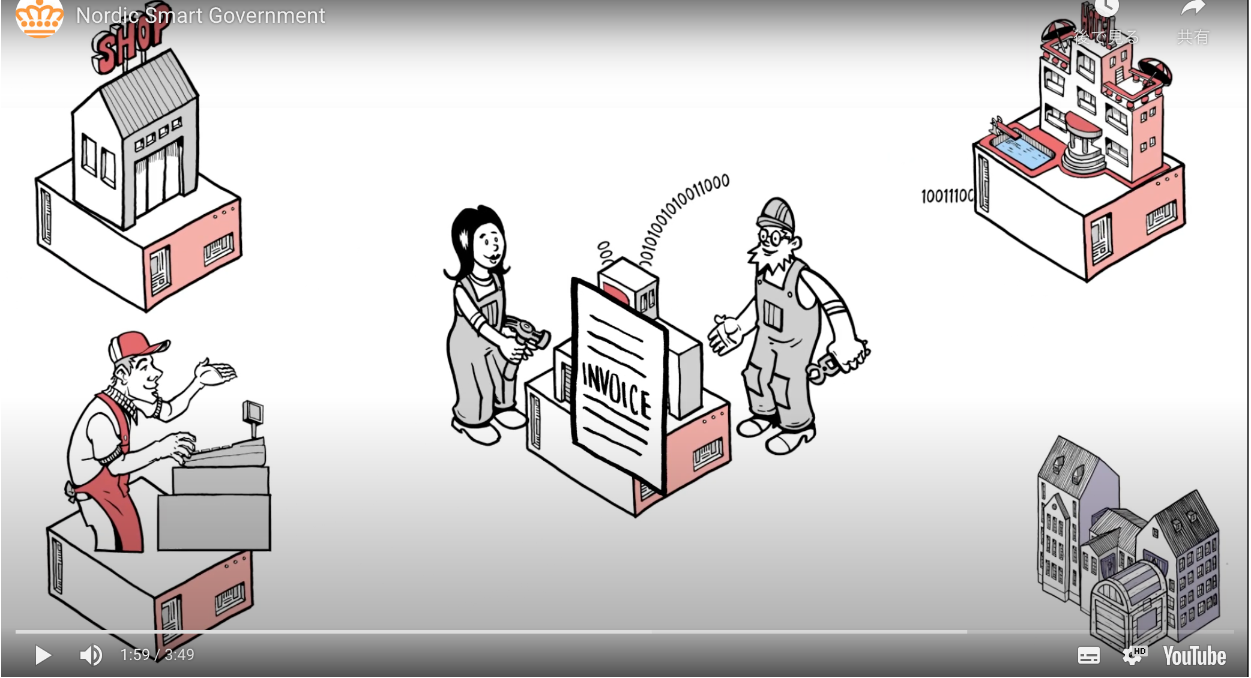
Our ambition is to make life simpler for small & medium-sized businesses
私たちの目標は、中小企業の日常活動をシンプルにすることです （北欧スマート政府）
Nordic Smart Government https://youtu.be/vG-fql39chc
How data warehouse and structured data in accounting (XBRL) will benefit SMEs https://youtu.be/eJKArSC1d74
Notes:
北欧スマート政府は、「私たちの目標は、中小企業の日常活動をシンプルにすることです。」と宣言しています。
下の方に二つのYouTubeの動画のURLを記載しました。
ご覧いただいているスライドの絵は、最初の動画の一場面です。
ここでは、ホテルの修理工事を請け負った工務店がクラウドで在庫確認し、不足する工事用の資材をネット発注し、工事途中で不足したナットなどは、ホームセンタで購入し電子レシートを登録、クラウド上の明細情報をVAT申告書に反映させて電子申告するといったお話です。
北欧スマート政府は、中小企業が「面倒な事務処理から解放されて、本業に専念できること」を実現し、そのことで北欧の３００万社の中小企業の経営を支援しようとするものです。

Slide 25
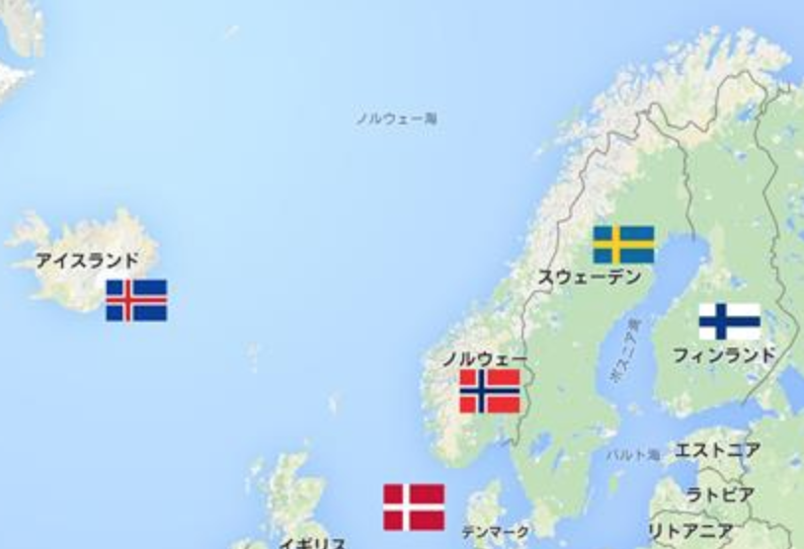
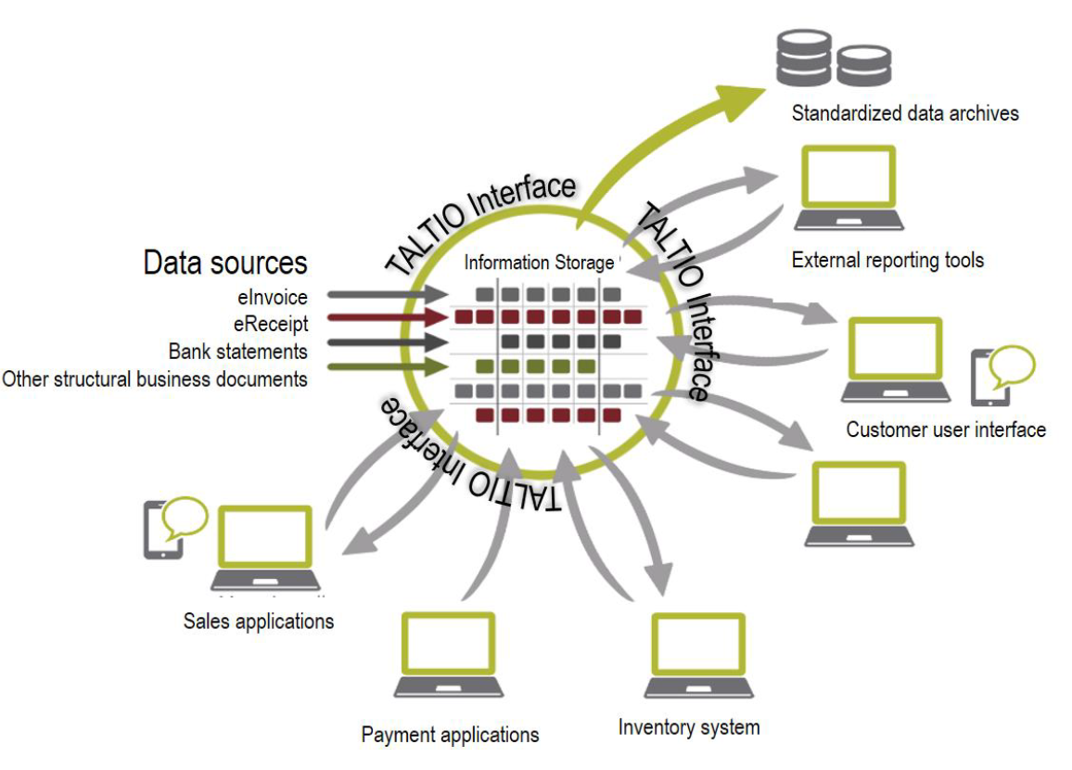
Nordic Smart Government 北欧スマート政府並びにTALTIO
標準化されたデータ記録
電子インボイス
電子レシート
TALTIOインタフェース
外部報告
ツール
Iceland Revenue and Customs, Iceland
The Brønnøysund Register Centre, Norway
The Danish Business Authority
The Swedish Companies Registration Office
The Finnish Patent & Registration Office
The Finnish Tax Authority
The Swedish Tax Authority
The Norwegian Tax Authority
The Danish Tax Authority
Statistics Finland
The Swedish Statistical Agency
The Danish Statistical Agency
The Icelandic Statistical Agency
The Norwegian Statistical Agency
The Finnish Ministry of Transport and Communications (From 2016 to 2017)
The Finnish Association of Accounting Firms (2017-2018)
https://nordicsmartgovernment.org/#collaboration
データソース
情報の保存
利用者用アプリ
販売用アプリ
TALTIOインタフェース
会計アプリ 他
支払い用アプリ
在庫管理
25
”Nordic Smart Government 2.0 TALTIO Proof-of-Concept Documentation” https://nordicsmartgovernment.org/sites/default/files/2019-09/taltio_-_test_of_datawarehouse.pdf
Notes:
この北欧スマート政府プロジェクトには、フィンランド、スウェーデン、ノルウェー、デンマークの税務当局も参加しています。
それでは、その概要についてここで見てゆきましょう。
TALTIOプロジェクトは、2017年から2019年にかけて実施された北欧スマート政府が技術的に実現できるかを検証する実証実験プロジェクトでした。
現在は、この延長線上で具体化が進んでいます。
TALTIOプロジェクトは、各種のデータソースを中央の情報の保管庫を経由して処理流通させることで販売用アプリ、利用者用アプリ、支払い用アプリ、などのアプリで共通に利用できるだけでなく
インタフェースを介して、VAT申告書などの外部報告ツールとの連携や会計アプリ、在庫管理アプリなどの各種アプリとも連携するとともに、中央で処理されたデータは標準化されたデータ記録として長期管理されます。
データソースには、電子インボイスのほか電子レシートや銀行の取引明細書なども対象としています。

Slide 26
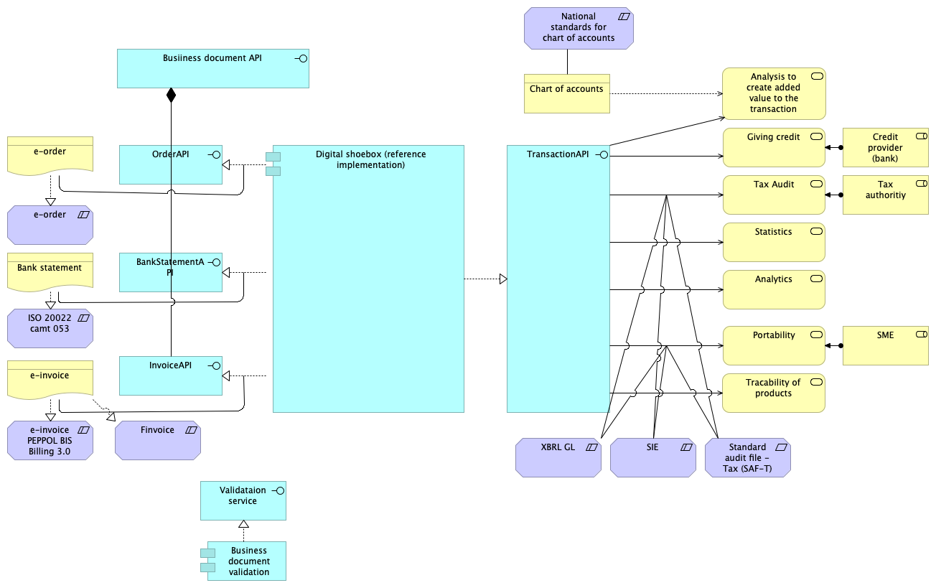
アーキテクチャ全体図
https://github.com/nordicsmartgovernment/nordicsmartgovernment
国家標準勘定科目
勘定科目
電子発注
税務監査
税務当局
銀行取引明細書
Digital shoebox
API
中小企業
電子インボイス
PEPPOL BIS etc.
XBRL GL
SAF-T
検証サービス
26
Notes:
最後に、北欧スマート政府がGitHubで公開している実験環境のアーキテクチャ全体図をご覧いただきます。
左にデータソースを右にAPIを利用するアプリが並んでいます。
中央には、Digital shoeboxと名付けられた情報を保存する標準データが位置付けられています。
データソースの電子インボイスとしては、PEPPOLのBISやフィンランドのインボイスを対象にしています。
例えば、この実験環境では、Peppol BIS インボイスをPOSTすることにより、請求書に基づいてトランザクションが作成され、トランザクションに関する詳細をXBRL GLと連携することで
会計監査にも対応できるようにしています。
XBRL GLは、財務報告のためのXBRLにおいて、組織内部の会計データの詳細を報告する為の辞書（タクソノミ）です。正式名は、Global Ledgerです。
こうした事例を参考にして、本プロジェクトの検討課題としては、次のようなものが考えられます。 受発注の商流側が会計システム側に出力すべきデータ項目について商流側と会計情報との間にカベがあります。
電子インボイスを介して消費税申告書の作成にまでつなげるためには、このカベを乗り越える必要があります。
その際、数十区分にもなる消費税課税区分の粒度など、商流側が会計システム側に出力すべきデータ項目について双方の合意が求められます。 また、そうした合意が得られたとして、OpenPEPPOLやUN/CEFACTの語彙辞書により表現された電子インボイスデータの受け渡しに際し、マッピング作業をどのように進めるかということについての理解も必要です。 あるいは、紙や人の手を極力介さないという前提に立った時、適格請求書の交付義務が免除される、公共交通機関の料金や自販機での購入などを、仕入税額控除のためのデータとしてスコープに入れるかどうかの合意も必要です。法人カードの経費処理やQRコードでのなんとかPayの支払いはスコープ外でしょうか。
全体像が必要です。

Slide 27
eXtensible Business Reporting Language
27

Slide 28






一般社団法人XBRL Japanの紹介
2020年8月現在
名称
会長/代表理事
一般社団法人XBRL Japan
（法人番号：7010005015382）
和貝 享介
設立
会員構成
2001年4月に任意団体として設立され、2010年5月に一般社団法人化
一般会員 | 客員会員 | 協賛会員
37 | 24 | 4
目的
協賛会員
XBRL International Inc.が開発・保有するXBRLに関する技術規約等の開発協力、普及及び啓発活動等
一般社団法人コンピュータソフトウェア協会
一般財団法人日本規格協会
公益社団法人会社役員育成機構
一般社団法人データ流通推進協議会
Notes:
XBRL JAPANは、2001年に設立された一般社団法人です。

Slide 29
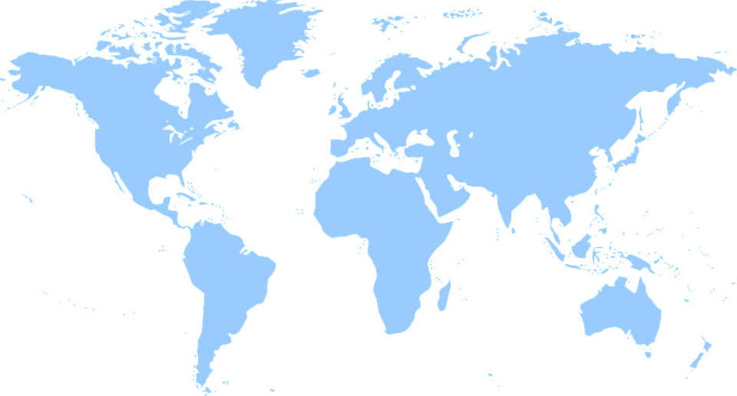
XBRLの普及状況
世界各国でXBRLの採用が進んでいます
https://www.xbrl.org/the-standard/why/xbrl-project-directory/
【欧州・ロシア】
2014年欧州全域の銀行・保険監督報告で義務化済
2020年から企業情報開示のXBRL義務化開始
ロシアでも2018年より義務化
【日本】
2006年より日本銀行でXBRL採用
金融庁、東証、国税庁で2008年よりXBRLでの財務報告を開始
環境省で環境報告書のXBRL化パイロットを実施
【米国】
SECが2009年にXBRLを義務化
2017年5月から連邦政府が全省庁の費用明細をXBRLで公開
【南米】
ブラジル財務省が2014年より自治体費用明細を収集
コロンビア、ウルグアイでも2015年から企業のXBRL提出開始
【APAC】
豪州では2009年より省庁横断でXBRL採用
インドネシアでは2014年より証券取引所・金融庁で採用
Notes:
日本では、2006年日本銀行、2008年金融庁、東証、国税庁などで採用されています。

